Slide 1
Free RTOS UVOD
Free Real-Time operating system

Slide 2
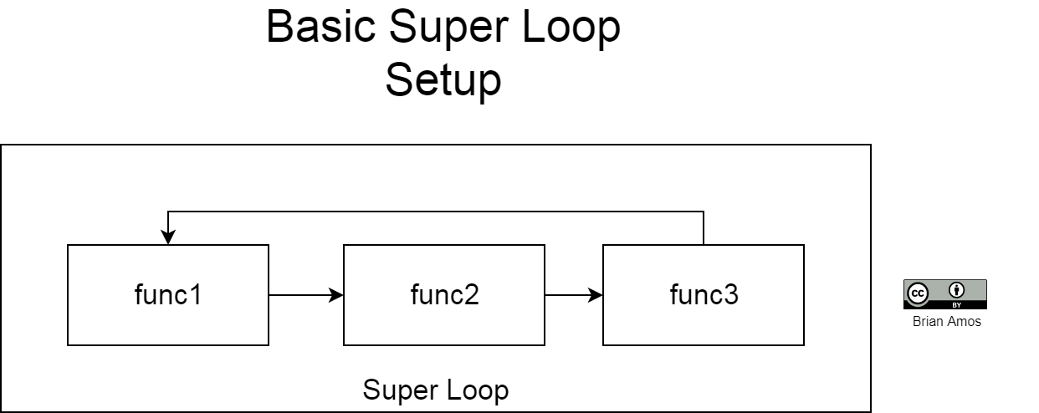
Beskonačna petlja (SUPER LOOP)
Koriste se za jednostavnije sisteme
Problemi se rešavaju deljenjem na nezavisne logičke celine (funkcije)

Slide 3
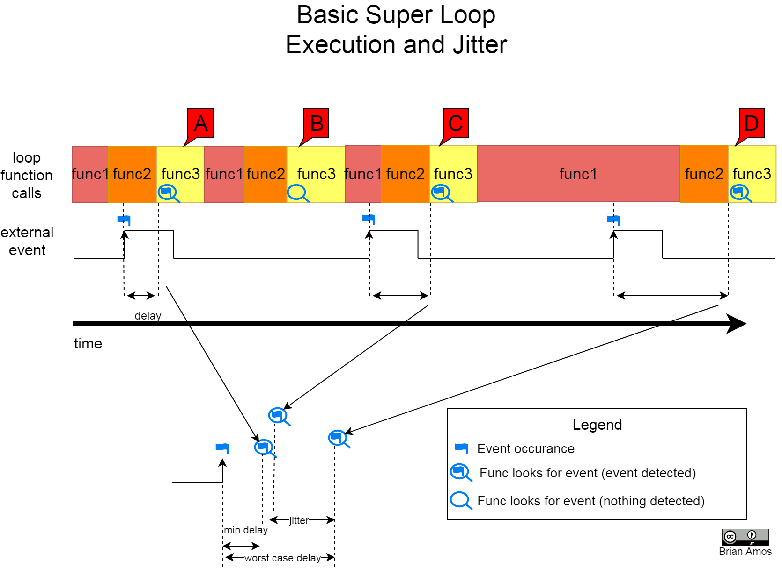
BESKoNAČNA PETLJA problem
Func3 – detektuje i obrađuje događaj, ali se unosi kašnjenje

Slide 4
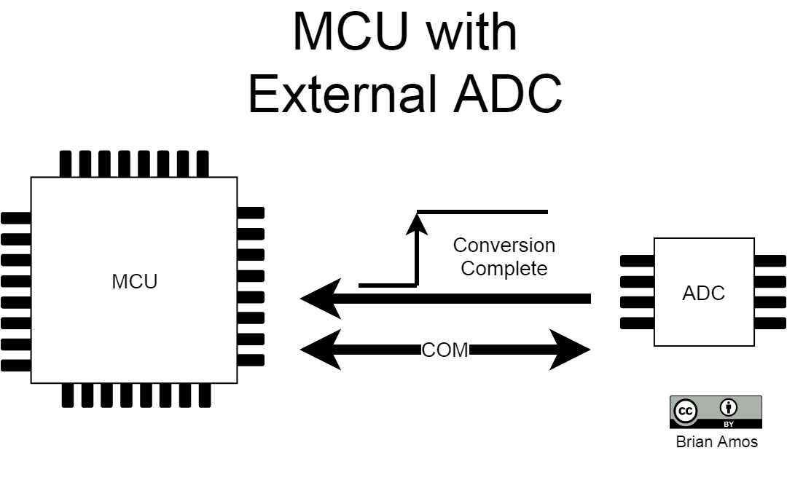
MEHANIZAM PREKIDA (INTERRUPT)
Prilikom detekcije događaja program izvršava specijalnu funkciju definisanu od strane korisnika
Smanjuje se vreme detekcije i odziva na događaj
Izvori prekida mogu biti različiti moduli u mikrokontroleru, a takođe mogu ih generisati i spoljašnje komponente

Slide 5
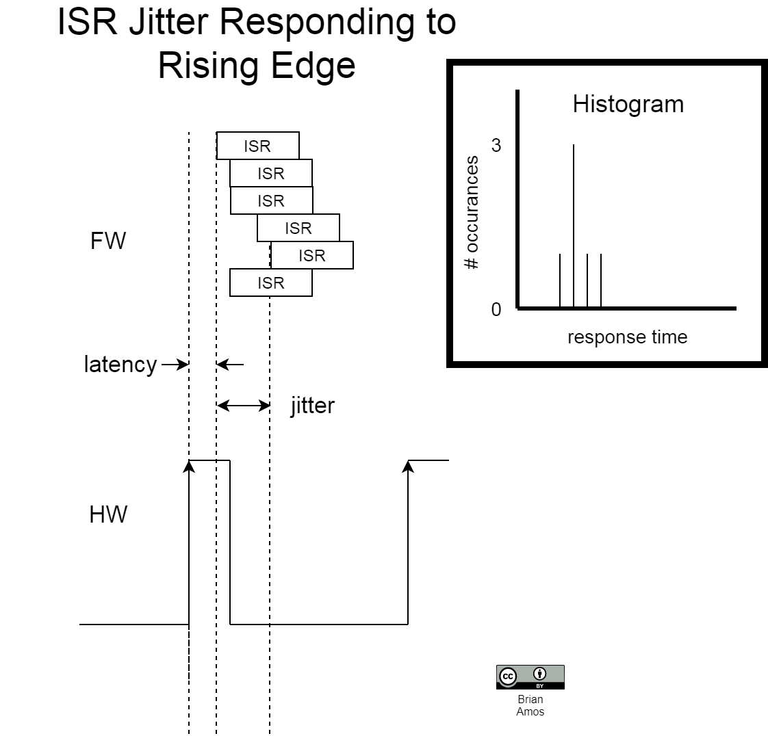
MEHANIZAM PREKIDA
Odgovor na događaj nije uvek konstantan, pa se može javiti diter.
Problemi nastaju ako dođe do generisanja prekida višeg prioriteta (tek nakon njegove obrade dolazi do obrade drugog)
Prekidne rutine trebaju biti što kraće

Slide 6
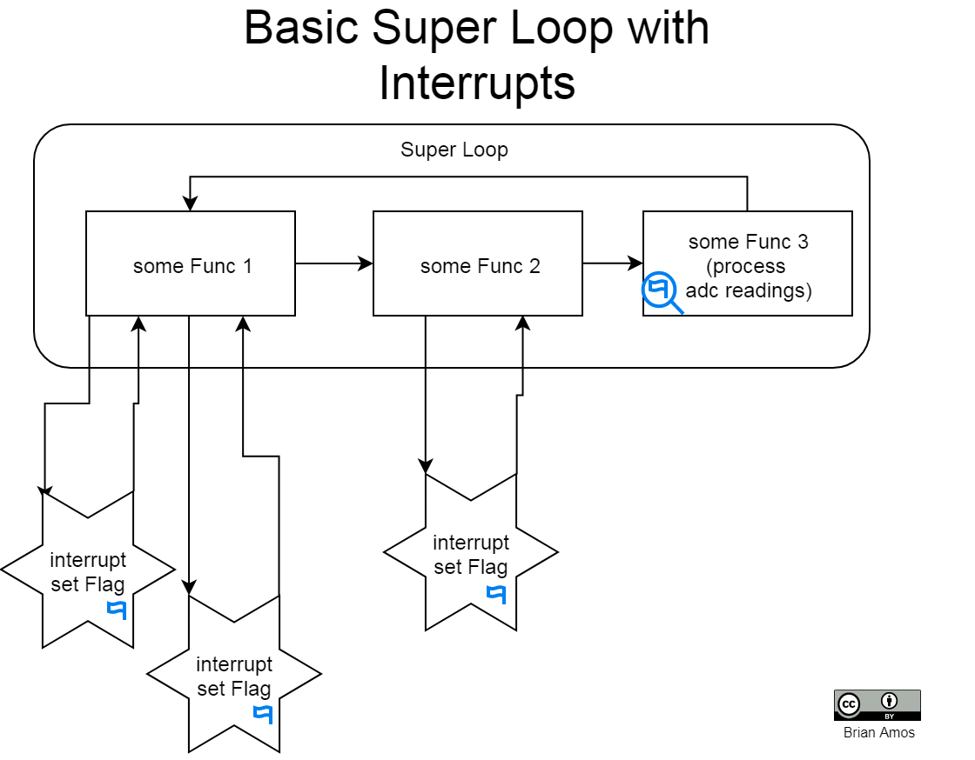
MEHANIZAM PREKIDA
Preporuka je da ISR (Interrupt Service Routine) bude što je moguće kraća
ISR najčešće postavlja flag na true čime dojavljuje funkcijama u beskonačnoj petlji da je generisan odgovarajući prekid.

Slide 7
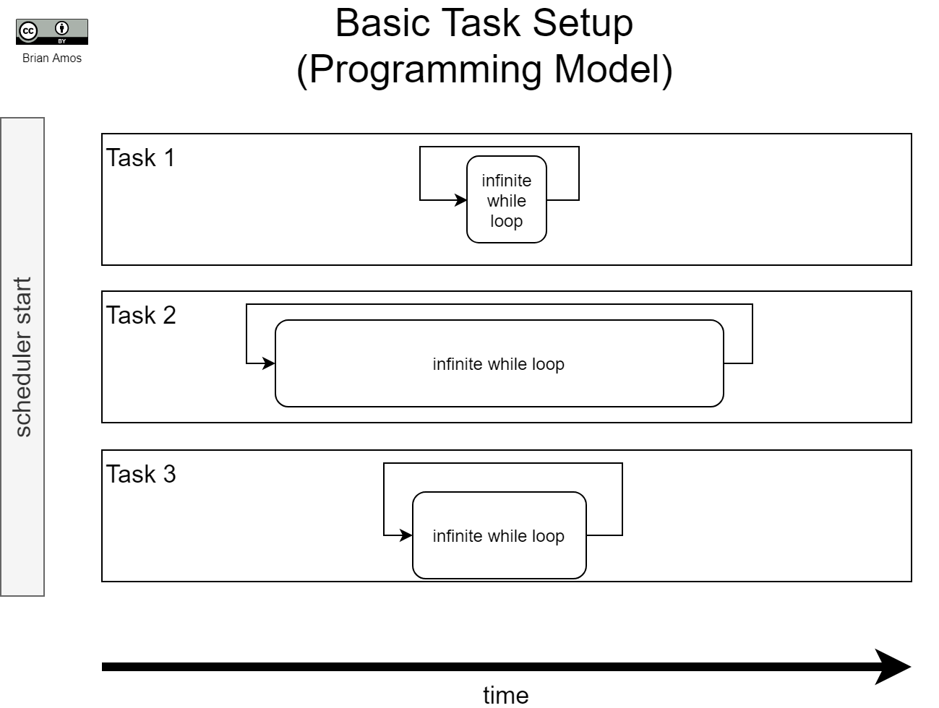
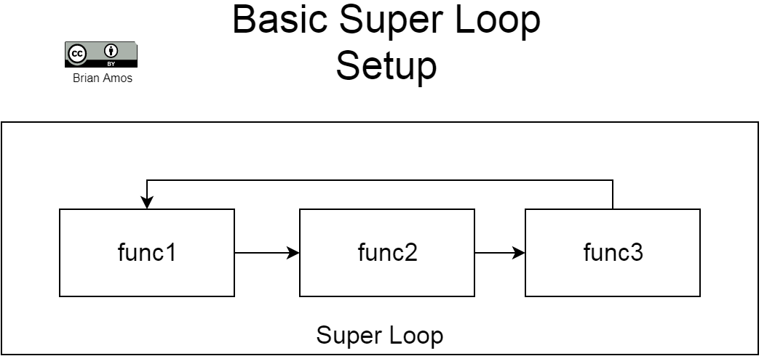
Beskonačna petlja I ZADACI

Slide 8
Round-robin scheduling
Svaki zadatak ima jednak period vremena za izvršavanje
PROBLEM: Šta ako postoje zadaci koji imaju viši prioritet?

Slide 9
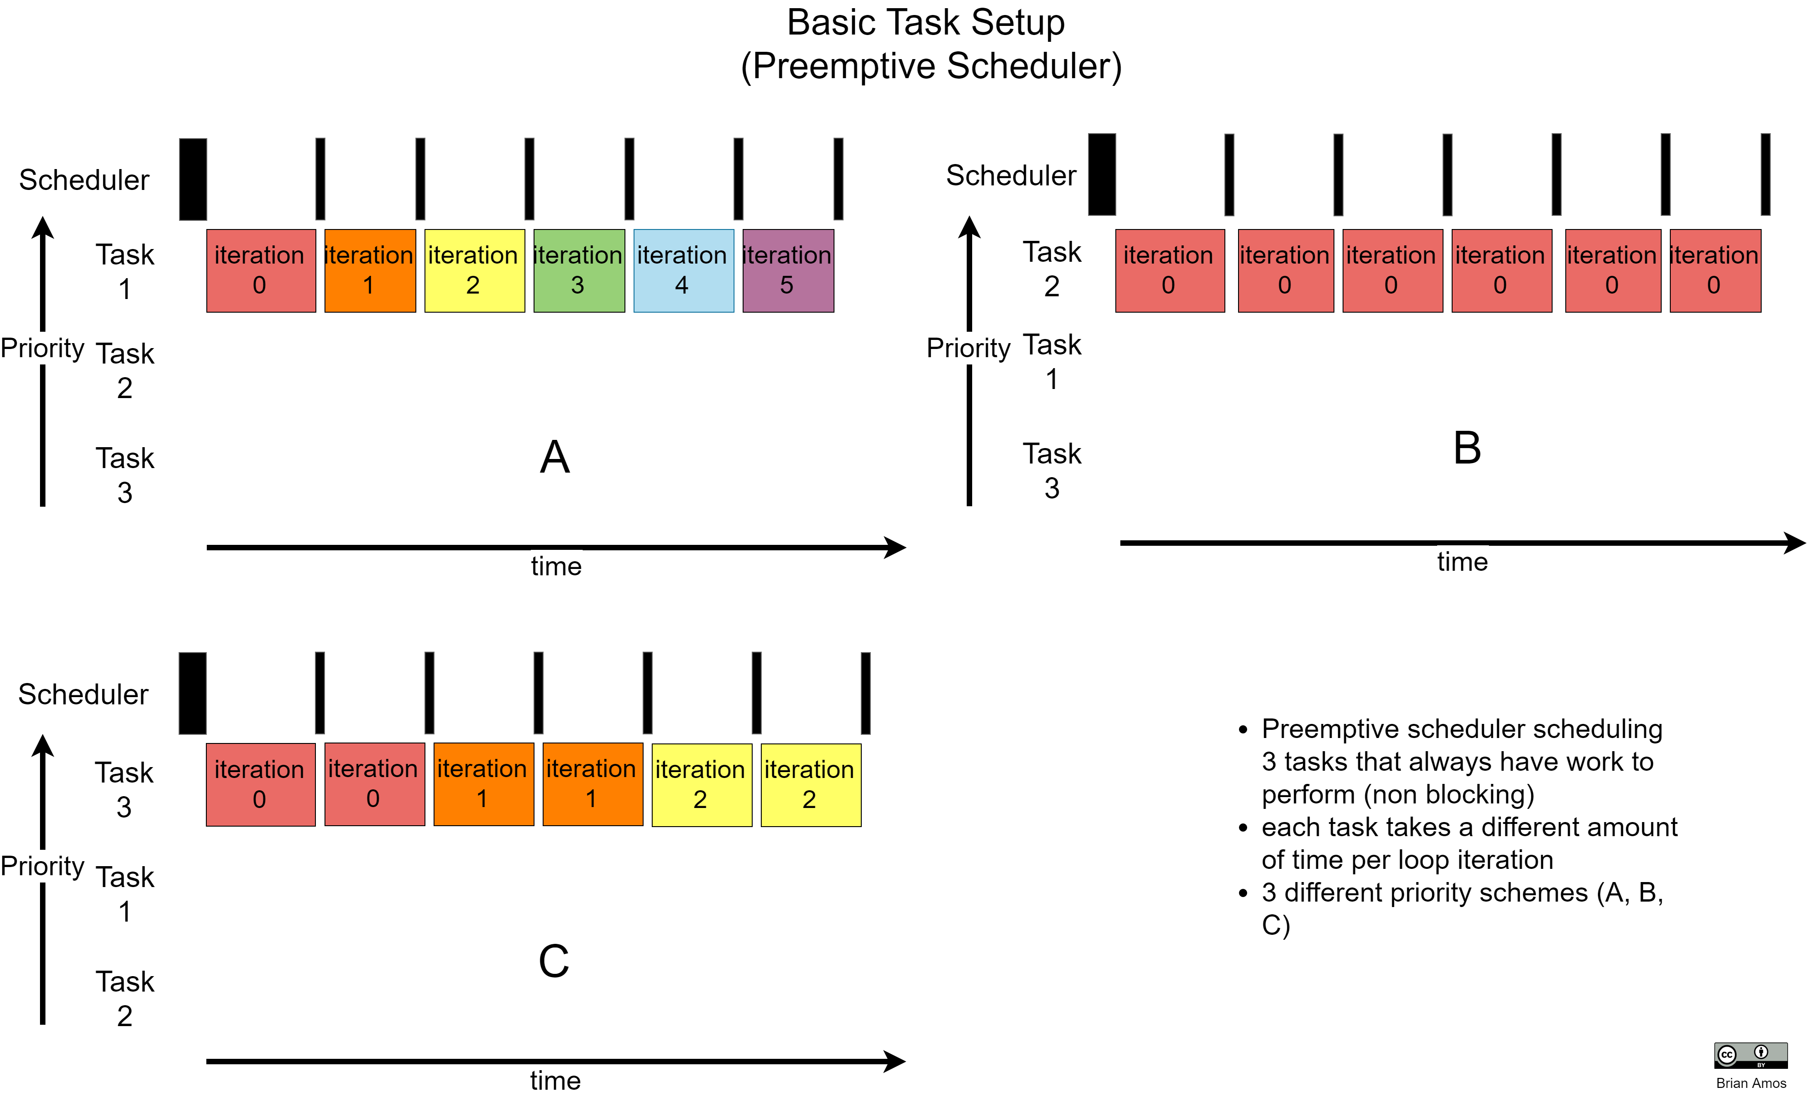
Preemptive-based scheduling
Uvek se izvršava se zadatak najvišeg prioriteta

Slide 10
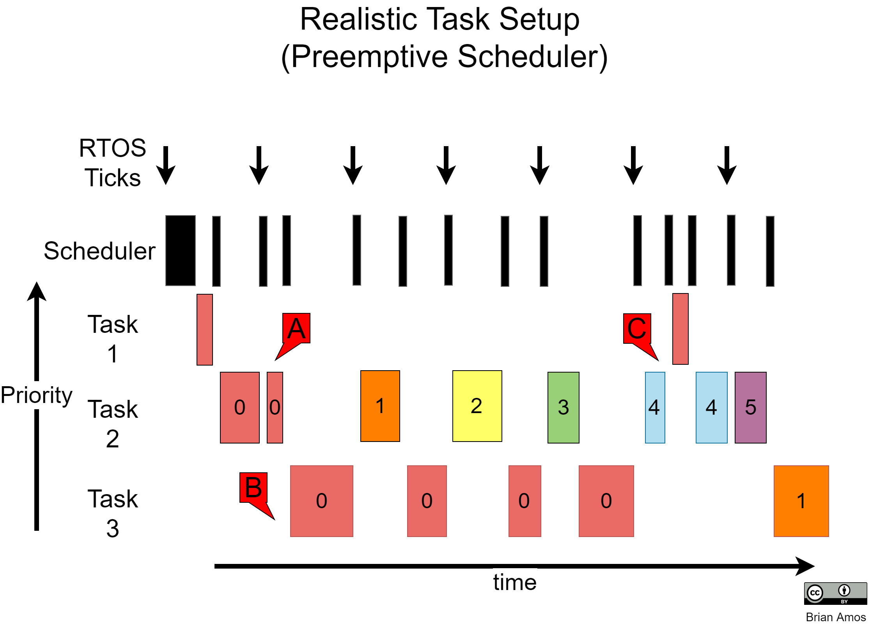
Preemptive-based scheduling
Ako neki od zadataka ima pauzu, procesor izvršava sledeći zadatak sa najvišim prioritetom

Slide 11
Task funkcija
Implementirana u C programskom jeziku
Nema povratne vrednosti
Obično se izvršavaju u beskonačnoj petlji, ali ako zadatak više nije potreban za rad on će biti obrisan
Ako zadatak kojim slučajem izađe iz petlje, mora se obrisati pozivanjem funkcije vTaskDelete().
Jednom kreirana funkcija za generisanje zadataka može se iskoristiti za definisanje više (resursno) nezavisnih zadataka. (Odvojeno se izvršavaju)

Slide 12
PRImer Task funkcije
void ATaskFunction( void *pvParameters )
{
int iVariableExample = 0;
for( ;; )
{//određeni kod
}
vTaskDelete( NULL );//NULL kao parametar označava brisanje ovog zadatka
}

Slide 13
Multitask aplikacije
Task 1
RADNO STANJE
Task 2
NERADNO STANJE
Sve aplikacije se sastoje iz više zadataka
Procesor sa jednim jezgrom može samo da obavlja jedan zadatak zbog toga se uvode dva stanja: Running i not running
U radnom stanju procesor izvršava kod određenog zadatka
U neradnom stanju zadatak čeka da se nastavi sa njegovim izvršavanjem
FReeRTOS Scheduler (Raspoređivač) je zadužen za biranje koji će se zadatak izvršavati

Slide 14
Kreiranje zadataka
Prototip funkcije xTaskCreate:
portBASE_TYPE xTaskCreate( pdTASK_CODE pvTaskCode,
const signed portCHAR * const pcName,
unsigned portSHORT usStackDepth,
void *pvParameters,
unsigned portBASE_TYPE uxPriority,
xTaskHandle *pxCreatedTask
);

Slide 15
Kreiranje Zadatka (objašnjenje)
pvTaskCode – predstavlja parametar koji je pokazivač na funkiciju koja predstavlja jedan task (beskonačno se izvršava)
pcName – predstavlja ime taska, ne koristi ga FreeRTOS već debugger.
usStackDepth – svaki zadatak imati alociranu memoriju koju mu dodeljuje kernel. usStackDepth javlja kernelu koliko će iznosti vrednost alocirana na steku (prosleđuje broj reči (words))
pvParameters – predstavlja parametar koji će biti prosleđen u task

Slide 16
Kreiranje zadatka (Objašnjenje)
uxPriority – predstavlja prioritet zadatka koji se izvršava može uzimati vrednosti od 0 (najmanji prioritet) pa do config_MAXPRIORITIES -1(najveći prioritet). config_MAXPRIORITIES predstavlja konstantu koju definiše korisnik.
pxCreatedTask – prestavlja rukovaoca zadatkom. Njegova uloga može biti korisna ako je u toku izvršavanja zadataka potrebno vršiti manipulaciju nad zadatkom (promeniti prioritet ili obrisati zadatak).
Povratna vrednost
pdTrue - govori da je zadatak kreiran uspešno
errCOULD_NOT_ALLOCATE_REQUIRED_MEMORY – govori da je nemoguće alocirati memoriju za traženi zadatak

Slide 17
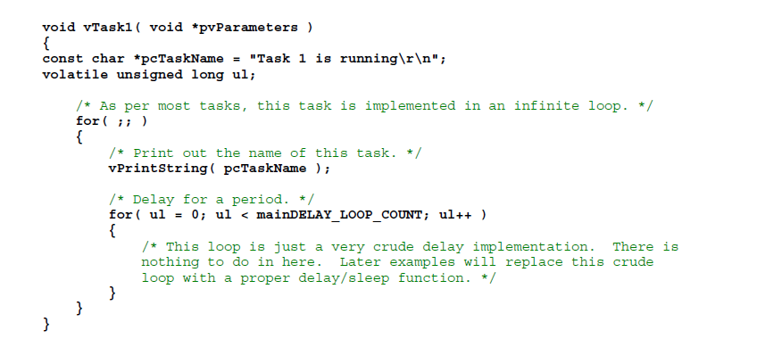
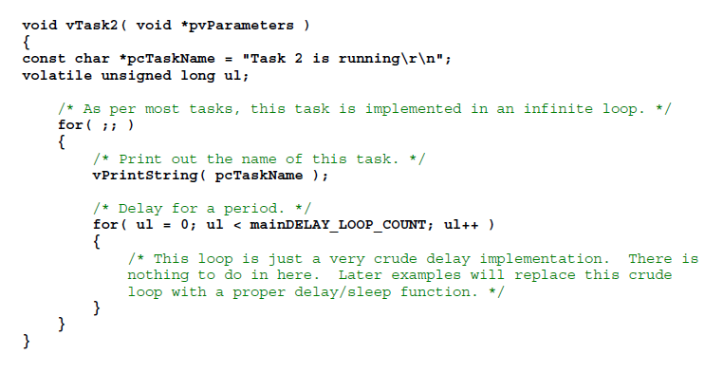
Kreiranje zadataka i izvršavanje

Slide 18
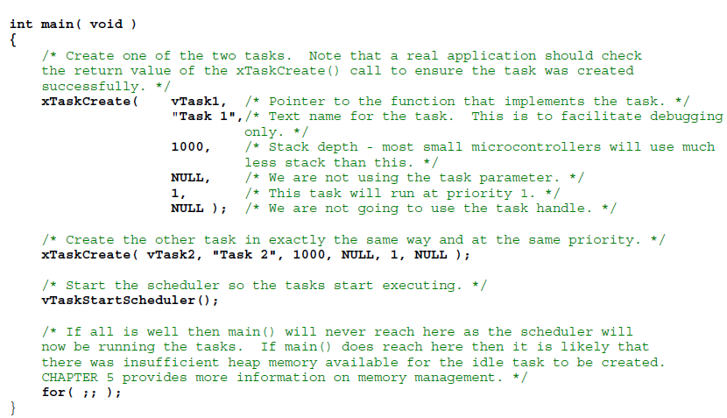
Izvršavanje

Slide 19
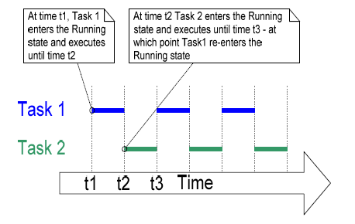
Zadaci se paralelno izvršavaju
Zbog istog prioriteta biće podjednako vreme potrošeno za izvršavanje i jednog i drugog zadatka
Scheduler prebacivanjem između zadataka omogućuje zadacima da budu simultano izvršeni na jednojezgarskom procesoru (u ovom slučaju mikrokontroleru)

Slide 20
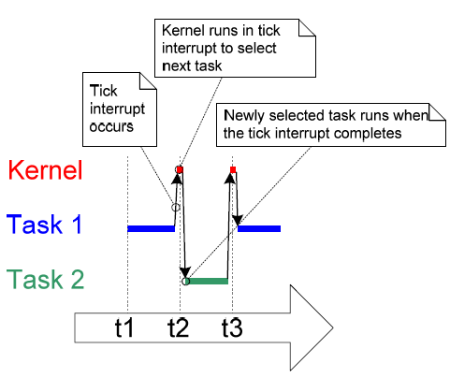
Prioritet zadataka
Definiše se pri kreiranju zadataka, ali se može i izmeniti prioritet u toku izvršavanja zadatka funkcijom vTaskPrioritySet()
Unutar fajla FreeRTOSConfig.h nalazi se konstanta configMAX_PRIORITIES kojom je moguće zadati opseg prioriteta [0, configMAX_PRIORITIES-1]
Scheduler će uvek birati zadatk najvišeg prioriteta za running mod.
Prioriteti se proveravaju nakon svakog generisanog interapta čiju frekvenciju podešava korisnik configTICK_RATE_HZ u fajlu FreeRTOSConfig.h

Slide 21
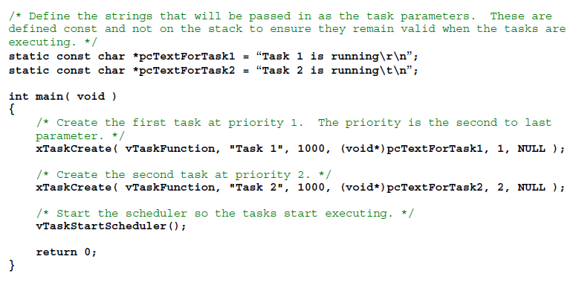
Primer rada sa prioritetima

Slide 22
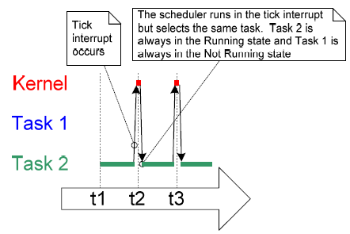
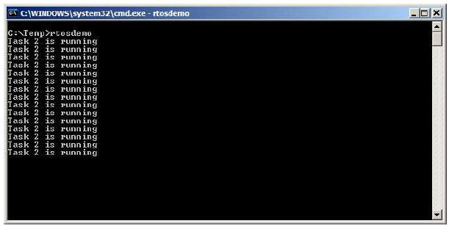
Rezultati primera

Slide 23
Not running state
Razlikujemo tri podstanja:
BLOCKED STATE
SUSPENDED STATE
READY STATE

Slide 24
BLOCKED STATE
Blocked state – predstavlja stanje u kome zadatak čeka događaj da bi bio izvršen
Deli se na:
Temporal events – javljaju se na jasno definisan vremenski interval
Synchronization events – javljaju se kada je neki drugi zadatak izvršen (npr. ako su pristigli podaci)
Na ovaj način je moguće izvršavati zadatke sa nižim prioritetima dok su zadaci sa višim prioritetima u ovom stanju.

Slide 25
Suspended state
Kada je zadatak suspendovan (SUSPENDED STATE), onemogućen je pristup za Scheduler, pa se zadatak ne može izvršavati.
Zadatak se ručno prebacuje u SUSPENDED STATE uz pomoć funkcije vTaskSuspend()
Da bi se učinio dostupnim moraju se pozvati funkcije vTaskResume() ili TaskResumeFromISR()
Većina aplikacija izbegava korišćenje ovog stanja

Slide 26
Ready state
Zadatak se ne izvršava ali se ne nalazi ni u BLOCKED ni u SUSPENDED stanju
U ovom stanju zadatak čeka da bude izabran od strane Schedulera
Kada je zadatak izabran on se prebacuje u RUNNING STATE
Ako ne postoji zadatak ni u READY STATE ali ni u RUNNING STATE kažemo da se sistem nalazi u stanju pripravnosti (IDLE STATE)

Slide 27
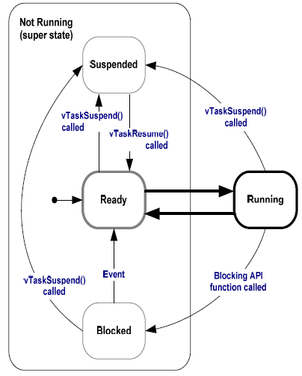
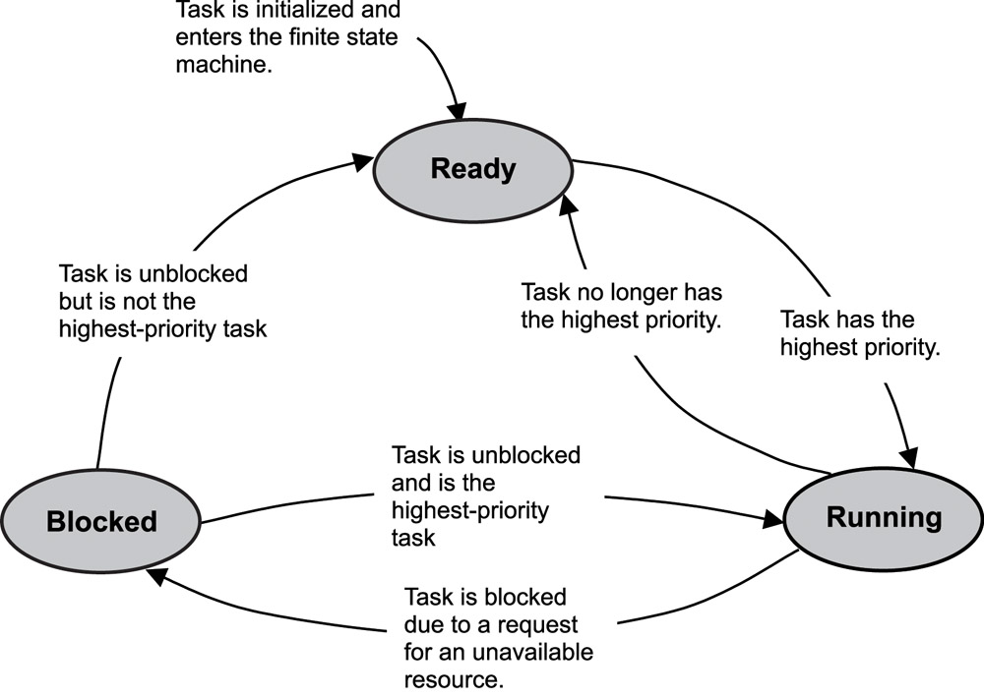
BLOK ŠEMA stanja

Slide 28
Korišćenje stanja blokiranja
Sledeći primer predstavlja korišćenje stanja blokiranja uz pomoć funkcije za pauziranje
Prave se dva zadatka koji se paralelno izvršavaju, a imaju isti prioritet i zadatak da sačekaju neko vreme
Za čekanje se koristi funkcija vTaskDelay() sa parametrom xTicksToDelay koji predstavlja konstantu jednaku broju ulaska u tick interapt tj zadržavanja u blokiranom stanju

Slide 29
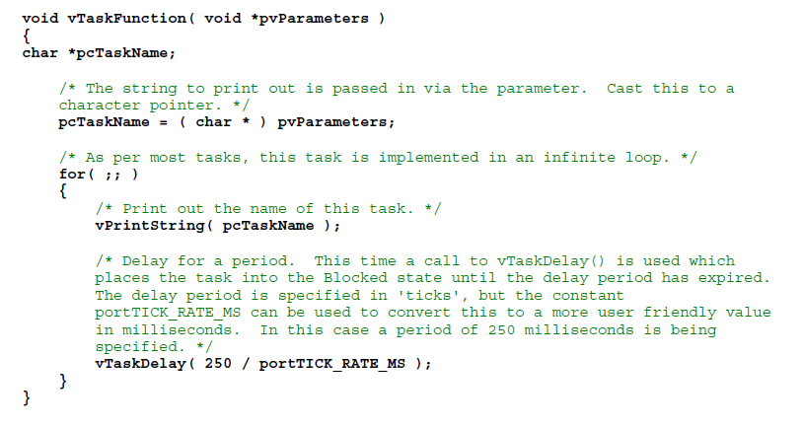

Slide 30
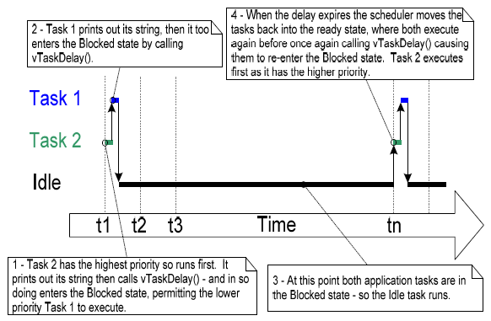
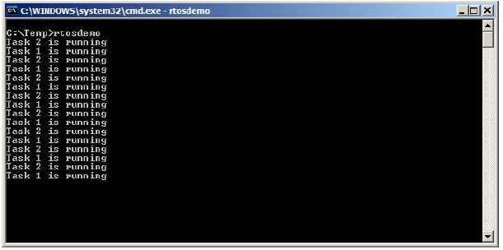
Rezultati

Slide 31
vTaskdelayuntil() funkcija
Funkcija vTaskDelay() prebacuje zadatak u blokirano stanje od kada je pozvana pa do broja tick-ova koji se prosleđuju kao parametar
Da bi se ona izvršavala istom frekvencijom potrebno je pozivati vTaskDelay() funkciju na istim vremenskim intervalima što je praktično nemoguće
Funkcija vTaskDelayUntil() zadaje apsolutno vreme čekanja
Prosleđuju se dva parametra:
pxPreviousWakeTime koji čuva vreme kada zadatak poslednji put napusti blocked state
xTimeIncrement označava broj otkucaja (tick) tj. koliko će funkcija biti u blokiranom stanju

Slide 32
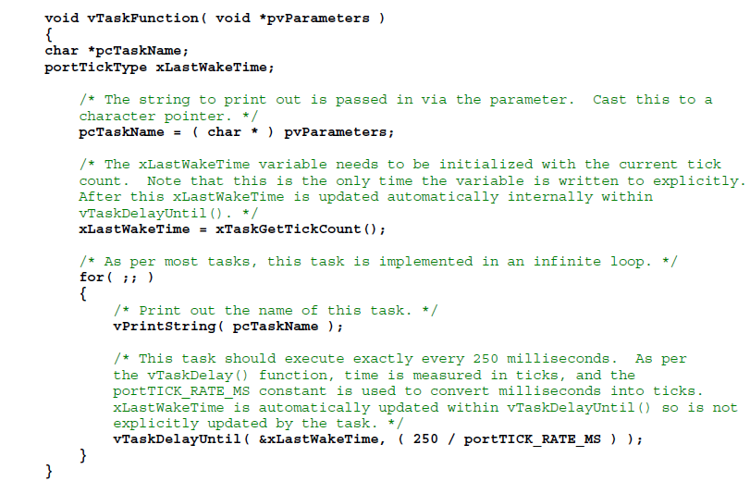
REALIZACIJA ZADATAKA SA vTaskdelayuntil()

Slide 33
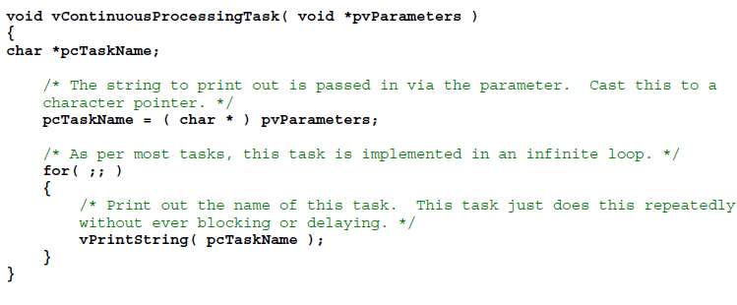
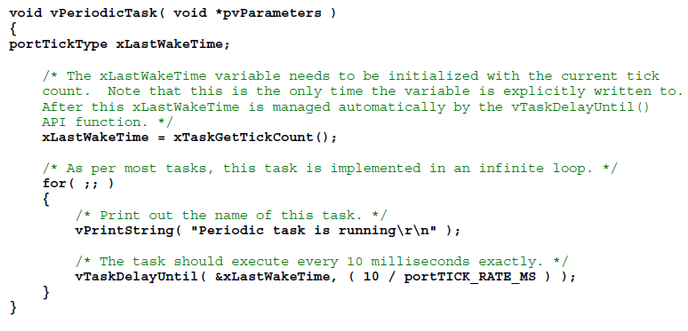
U main funkciji su kreirana dva kontinualna zadatka sa prioritetom 1 i jedan periodični zadatak ali sa prioritetom 2

Slide 34
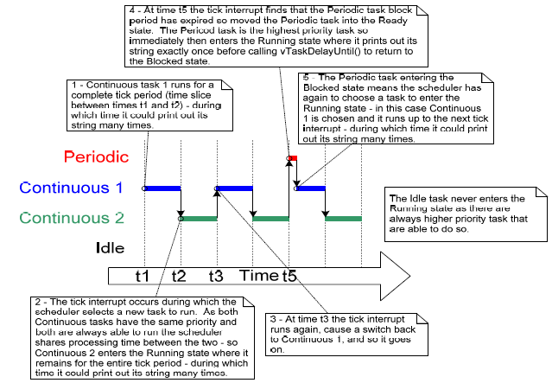
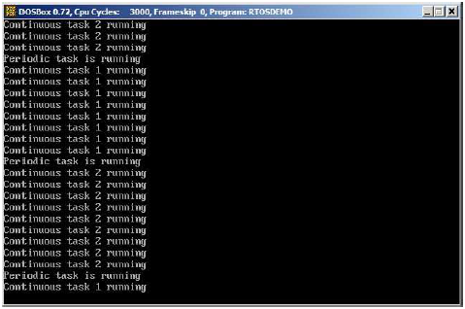
REZULTAT

Slide 35
IDLE TASK AND IDLE TASK HOOK
Kada se svi zadaci nalaze u suspendovanom ili blokiranom stanju, a pošto procesor mora nešto izvršavati, u running modu se pokreće IDLE TASK.
IDLE TASK predstavlja zadatak koji ima najmanji mogući prioritet 0
IDLE TASK HOOK predstavlja funkciju koju kreira korisnik, a ona je sastavni deo zadatka IDLE TASK i poziva se periodično, jednom po svakom tick-u.

Slide 36
KORIŠĆENJE I OGRANIČENJA IDLE TASK HOOK()
IDLE TASK HOOK() funkcija se koristi kada se zahteva nizak prioritet izvršavanja nekih kontinualnih zadataka ili za korišćenje u power saving modu
IDLE TASK HOOK() ne sme da se suspenduje niti da se prebacuje u blokirano stanje, tada procesor ostaje „bez posla“, a to se ne sme dozvoliti
Ako se koristi funkcija za brisanje zadataka vTaskDelete() onda treba obratiti pažnju na dužinu trajanja IDLE TASK HOOK() jer je IDLE TASK zadužen za oslobađanje kernel resursa nakon brisanja zadatka
Ako se IDLE TASK HOOK() koristi onda se mora u fajlu FreeRTOSConfig.h konstanta configUSE_IDLE_HOOK postaviti na vrednost 1.

Slide 37
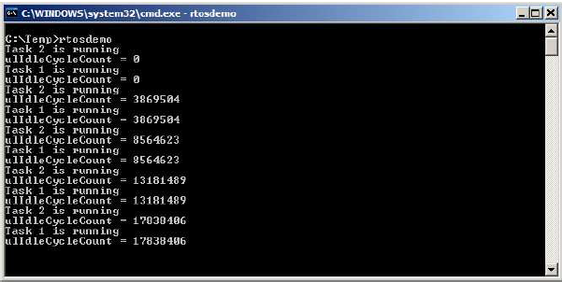
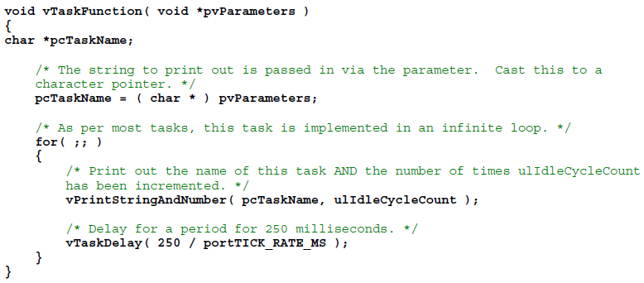
Primer Primene Idle task hook i rezultati

Slide 38
PROMENA PRIORITETA ZADATKA
Prioritet se menja funkcijom vTaskPrioritySet() koja prosleđuje parametre:
pxTask predstavlja rukovaoca zadatkom kojem se želi menjati prioritet. Ako se taj funkcija vTaskPrioritySet() poziva unutar zadatka kojem se menja prioritet onda se prosleđuje vrednost NULL
uxNewPriority vrednost novog prioriteta
Uz pomoć funkcije uxTaskPriorityGet() se saznaje vrednost prioriteta zadatka
Sastoji se samo iz jednog parametra pxTask
Povratna vrednost predstavlja vrednost prioriteta zahtevanog zadatka

Slide 39
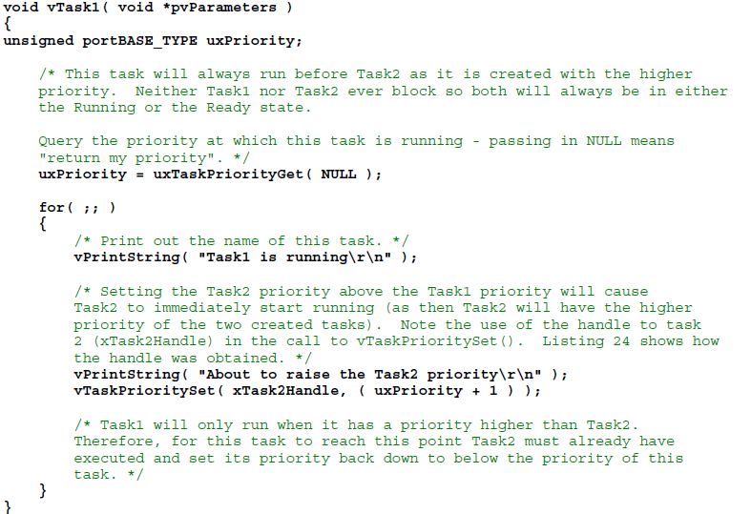
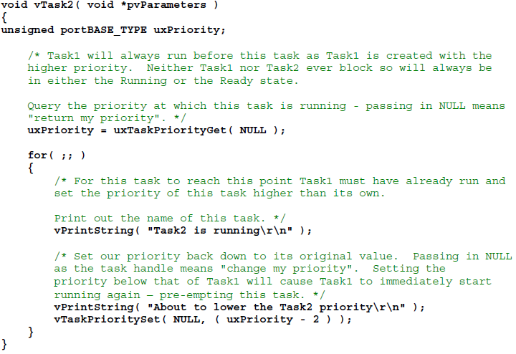
Primer promene prioriteta zadatka

Slide 40
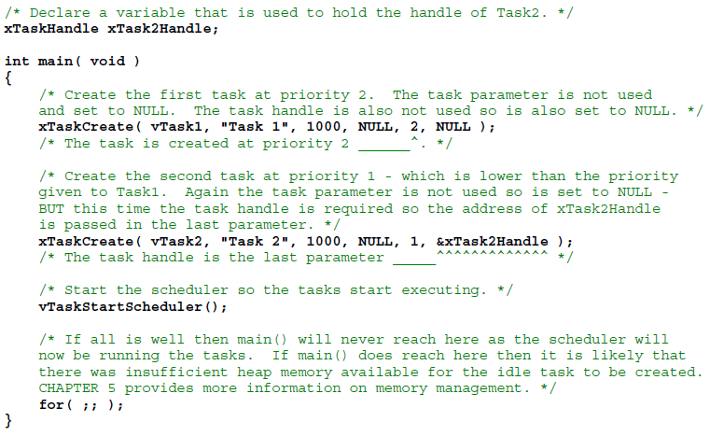

Slide 41
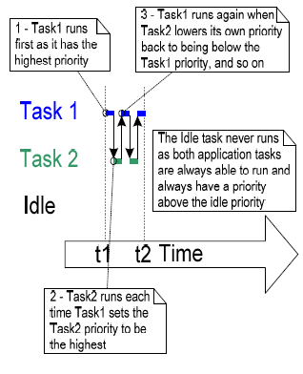
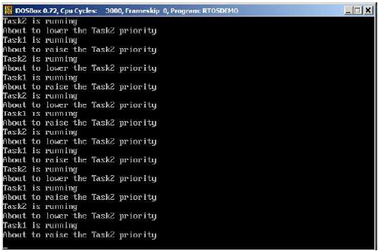
REzultati

Slide 42
Brisanje zadataka
Obrisani zadaci više ne postoje i ne mogu se vratiti u running state.
Kada se obriše zadatak sva memorija koju je kernel dodelio zadatku biva obrisana od strane IDLE TASK-a , ali svi resursi koje je koristio zadatak moraju biti eksplicitno obrisani
Brisanje se vrši uz pomoć vTaskDelete() funkcije koja prosleđuje parametar:
pxTaskToDelete rukovaoc zadatkom koji se želi obrisati, ako se vrednost postavi na NULL biće obrisan zadatak iz kojeg je funkcija pozvana

Slide 43
Primer brisanja zadatka
Task 1 se definiše u main funkciji sa prioritetom 1
U Task 1 zadatku se definiše drugi zadatak Task2 ali sa višim prioritetom, u ovom primeru prioritet 2, i definiše se rukovaoc nad Task 2 xTask2Handle
Task 2 se izvršava zbog višeg prioriteta i poziva funkciju vTaskDelete(NULL), i na taj način briše samoga sebe
Zatim se ponovo izvršava Task1 ali sve do delay funkcije kada nastupa IDLE
IDLE TASK oslobađa memoriju koju je koristio Task 2
A zatim se nakon završetka vTaskDelay(xDelay100ms) funkcije izvršava Task 1

Slide 44
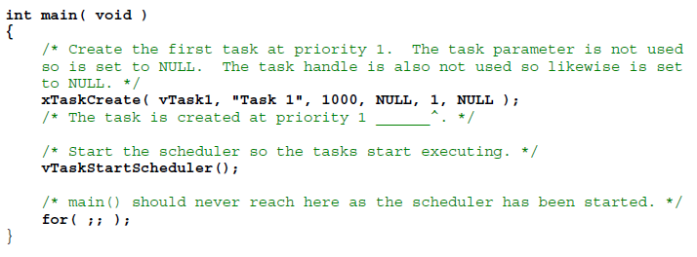
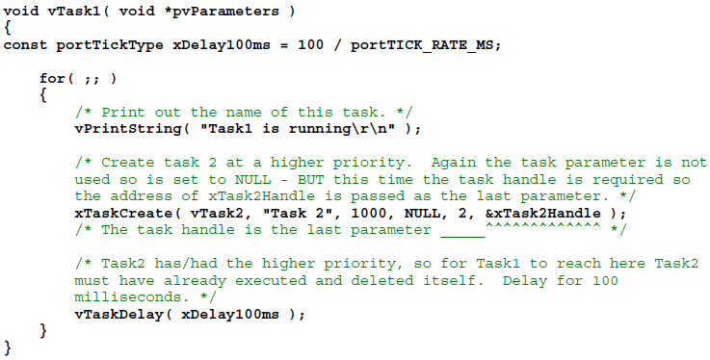

Slide 45
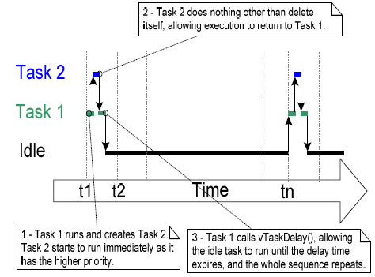
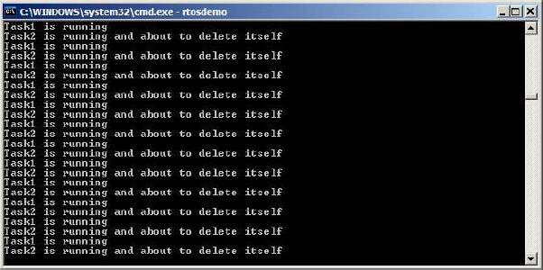
Rezultati

Slide 46
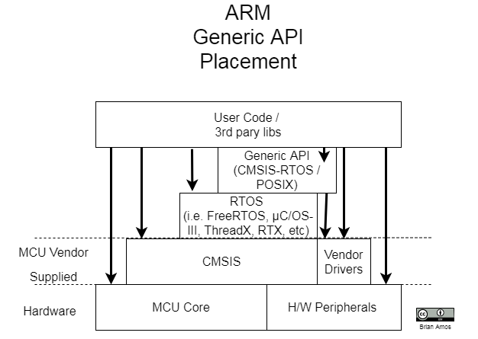
CMSIS RTOS
Cortex Microcontroller Software Interface Standard - RTOS

Slide 47
CMSIS RTOS
Dobre strane:
Relativno jednostavno migriranje na druge platforme
Bilo kakva izmena verzije RTOS sistema ne utiče na izvorni kod
Dobra strana:
RTOS vendori najčešće ne pružaju podršku (nisu pisali kod)
Update RTOS sistema može biti neažuran

Slide 48
CMSIS RTOS – RTOS
osDelay | vTaskDelay
osDelayUntil | vTaskDelayUntil
osKernelStart | vTaskStartScheduler
osThreadNew | xTaskCreate
osThreadSuspend | vTaskSuspend
osThreadSetPriority | vTaskPrioritySet
osThreadTerminate | vTaskDelete
osThreadYield | taskYIELD
OsThreadResume | vTaskResume
osThreadExit | vTaskDelete
osThreadGetState | eTaskGetState
osThreadGetId | xTaskGetCurrentTaskHandle

